Slide 1

Náhlé příhody břišní

Slide 2

Náhlá příhoda břišní
Nově vzniklá bolest břicha s Krátkou anamnézou
Nejčastější důvod chirurgického vyšetření na ambulanci
vyžaduje rozhodnutí o chirurgické intervenci

Slide 3
Náhlá příhoda břišní
Váhání a nerozhodnost –může ohrozit život pacienta
Léčba musí být racionální
Stanovení závažnosti onemocnění, poměr rizika/přínos léčby.
Způsob léčby je nutní přizpůsobit pacientovi
Nespoléhat na neužitečné postupy, nutno používat ruce a mozek.
Neohrozit pacienta.

Slide 4
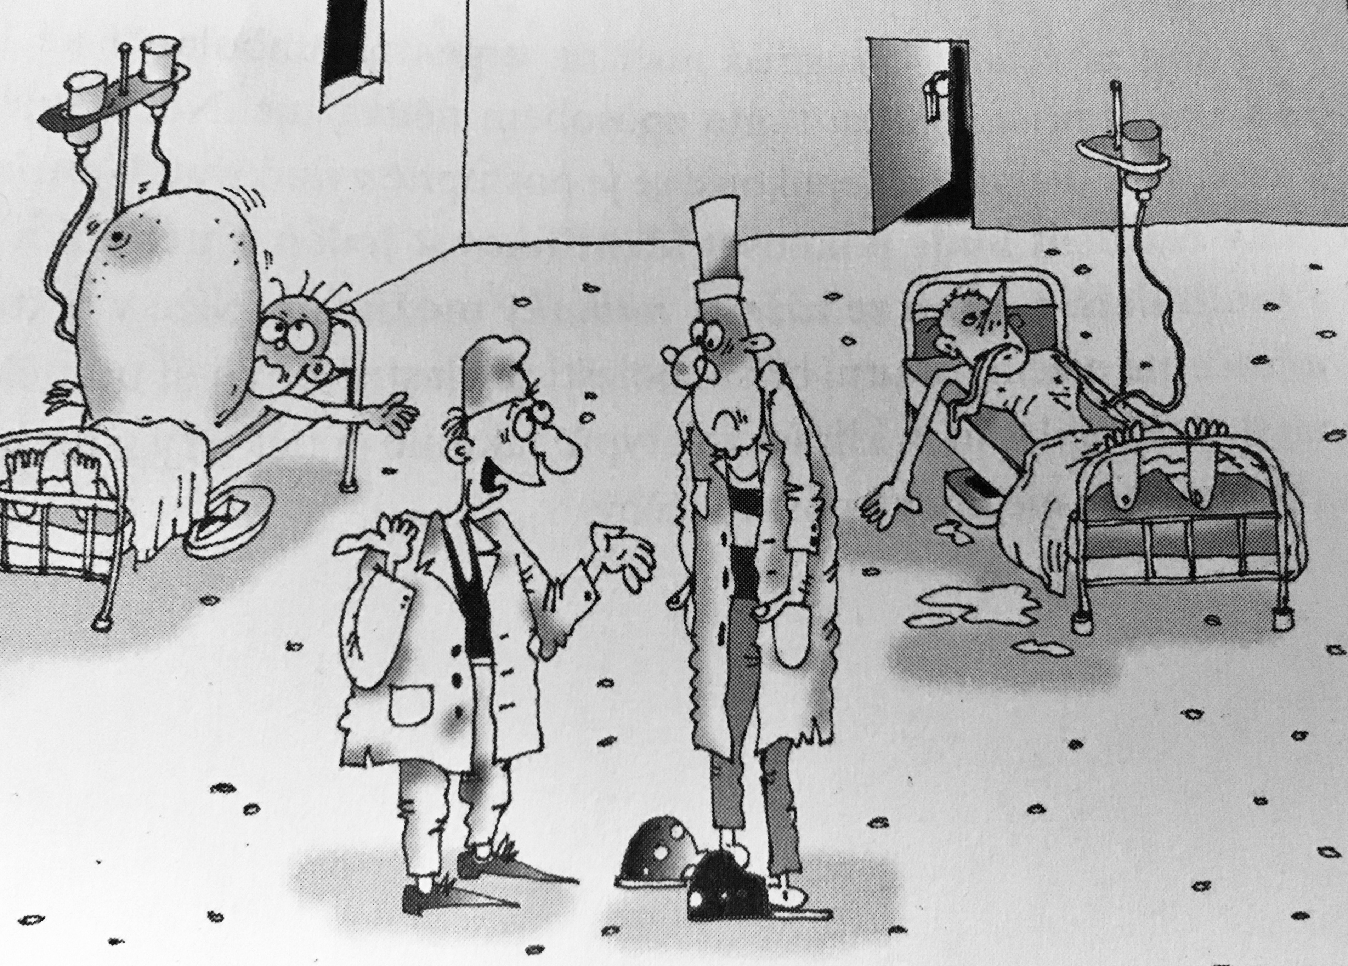
Klinické typy potíží
Bolesti břicha a šok
Difuzní peritonitida
Ohraničená peritonitida
Porucha pasáže – střevní obstrukce
Interní(nechirurgická) nemoc
Trauma
Gynekologické onemocnění
Který z nich je to akutní břicho?

Slide 5
Možnosti léčebného postupu
Okamžitá operace
Předoperační příprava a operace
Konzervativní léčba (observace pacienta, infuzní léčba, antibiotika…)
Propuštění domů a ambulantní sledování – ambulantní došetření

Slide 6
Bolest břicha s rozvojem šoku
Urgentní život ohrožující, nejméně častý obraz NPB
Pacient bledý, schvácený, opocený, s hypotenzí a povrchním dýcháním, intenzivní bolest břicha – abdominální apoplexie
Nejčastější příčina : ruptura aneurysmatu AA (provázeno i bolestmi v zádech), mimoděložní těhotenství, mezenteriální střevní ischemie, těžká akutní pankreatitida
Léčba: operace bezodkladně

Slide 7
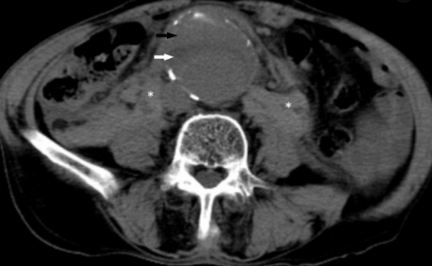
Ruptura aneurysmatu abdominální aorty

Slide 8
Difuzní peritonitida
Prudké difuzní bolesti břicha
Schvácený pacient
Pacient nehybně ležící
Peritoneální dráždění – prknovité stažení břicha - volní obranné napínání stěny břišní
Absence peristaltiky
Nejpřínosnější – jemná palpace v pupku – peritoneum je zde nejblíže kůži, boolest i při zakašlání nebo pohybu s lůžkem pacienta, poklep na stěnu břišní

Slide 9
Difuzní peritonitida nejčastější příčiny
Perforovaný vřed gastroduodena
Perforace tlustého střeva
Perforovaná akutní appenedicitida
Před operační revizí je nutná řádná příprava pacienta
Vždy nutná dif dg akutní pankreatitidy, kdy operační revize není indikována

Slide 10
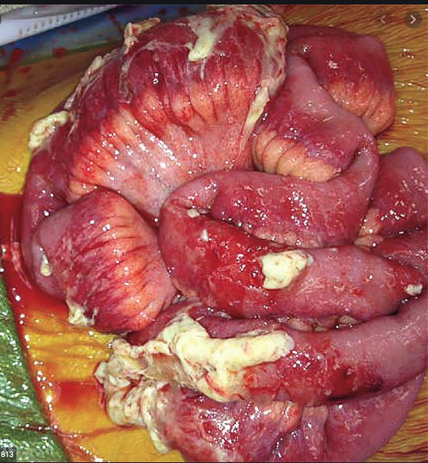
Difuzní peritonitida

Slide 11
Ohraničená (cirkumskriptní) peritonitida

Slide 12
Virtuální Pacient s akutní bolestí břicha
Nr.: | 12
Original title: | Akutní bolest břicha
Title in English: | Acute abdominal pain
Author: | MUDr. Hana Petrášová (Masaryk University, Brno)
Patient: | female, age: 31
Language: | Czech
Link: | ol.mefanet.cz/renderLabyrinth/index/64

